Slide 1


Slide 2
Čo všetko skrývalo jedno nálezisko
Prof. PhDr. Jozef Bátora, DrSc.
Katedra archeológie FF UK v Bratislave
a
Archeologický ústav SAV v Nitre

Slide 3
Osídlenie Petržalky

Slide 4
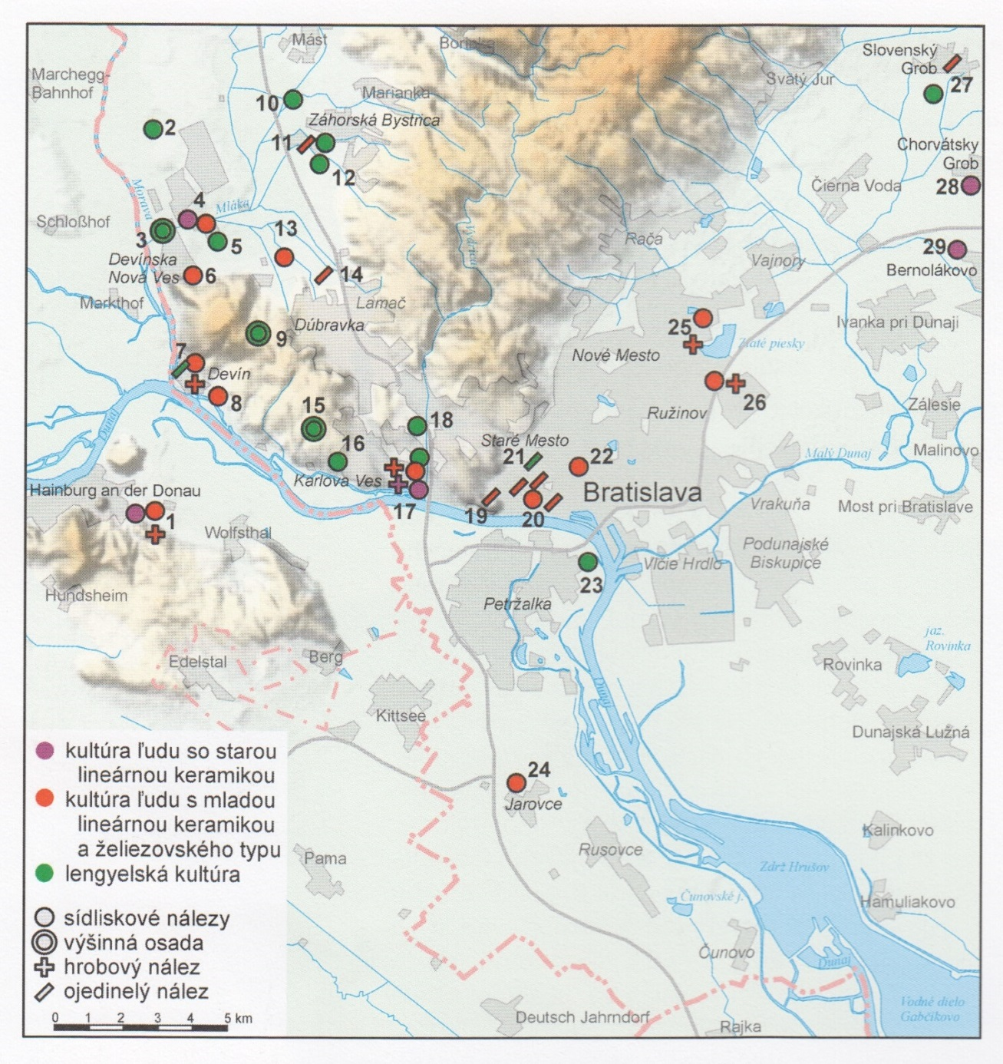
Lokality a nálezy z mladšej doby kamennej

Slide 5
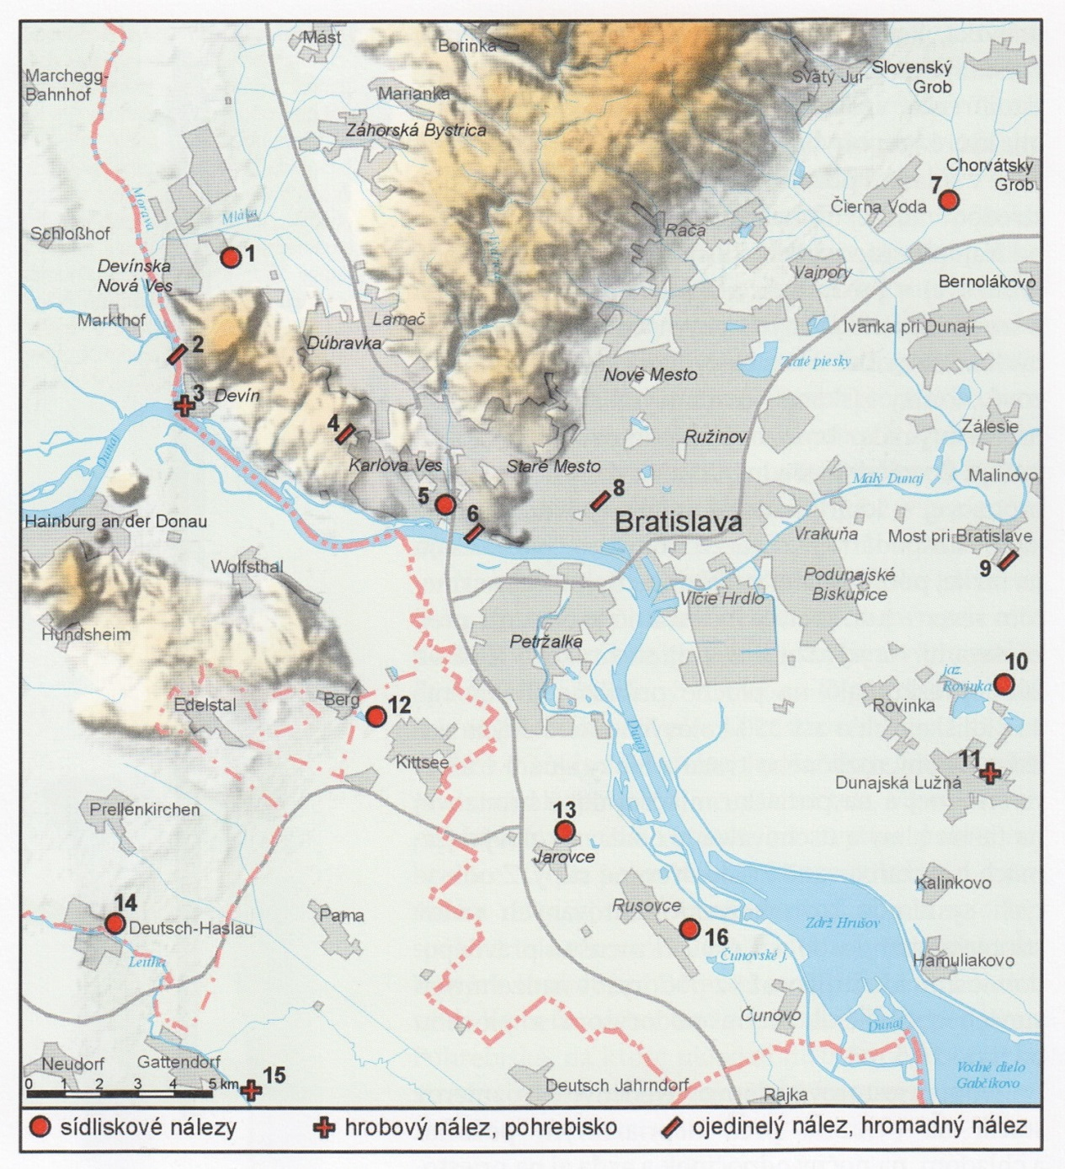
Lokality a nálezy z doby bronzovej

Slide 6
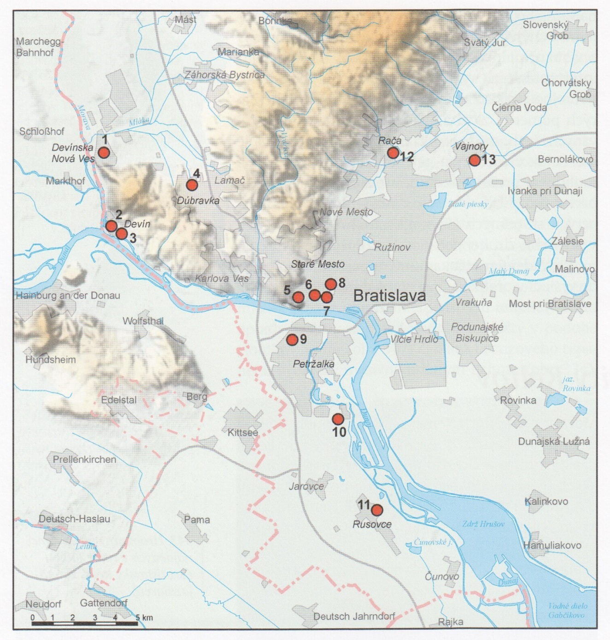
Nálezy keltských mincí v Bratislave a okolí

Slide 7
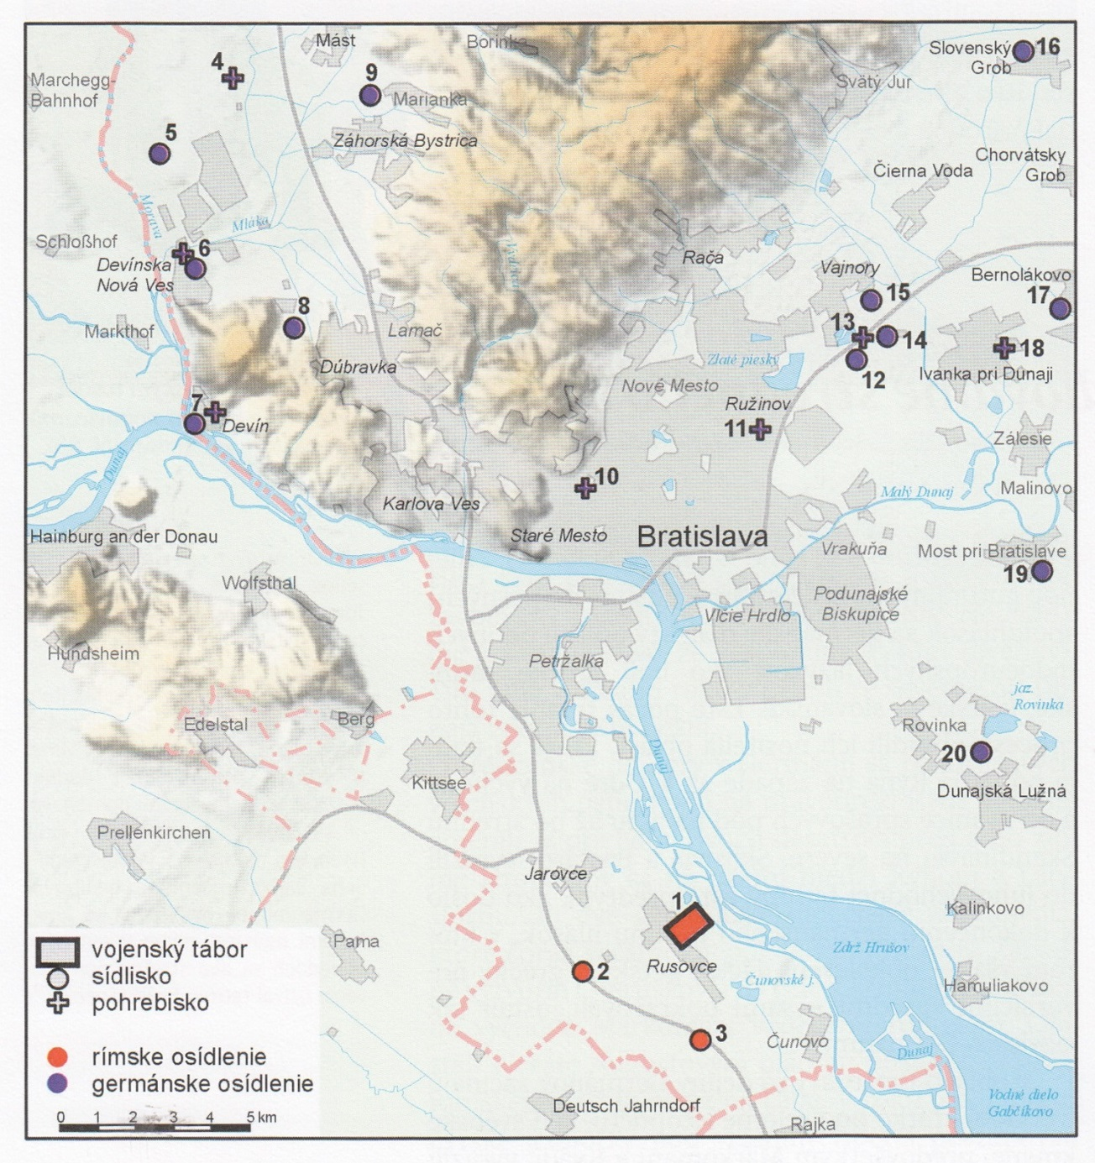
Rímske a germánske náleziská

Slide 8
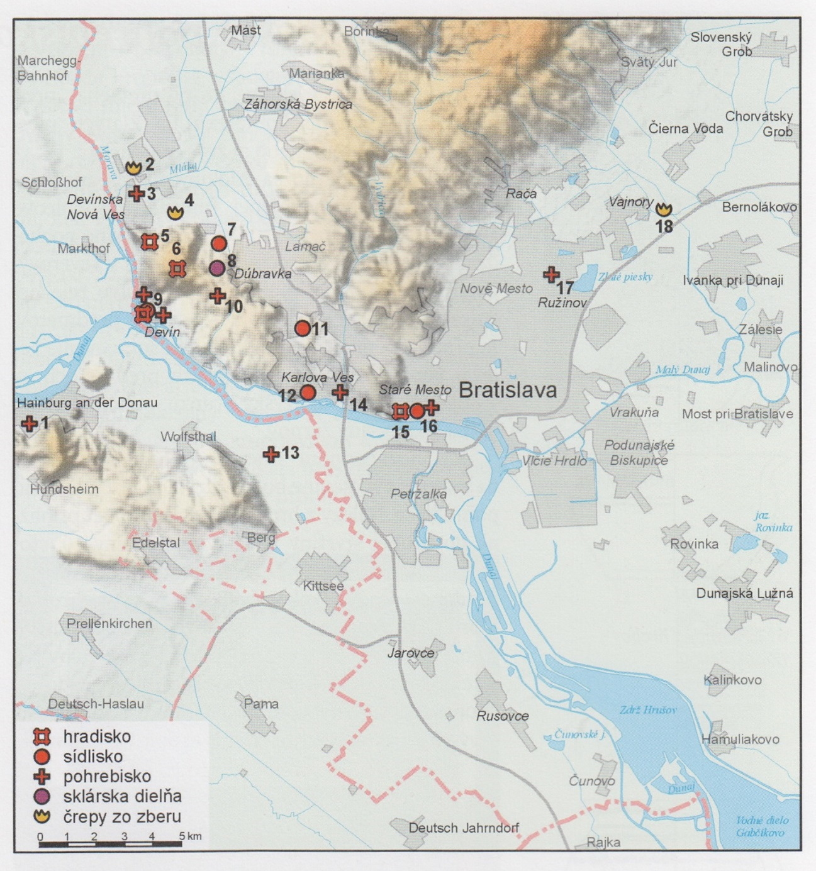
Nálezy z 9.-10. storočia

Slide 9
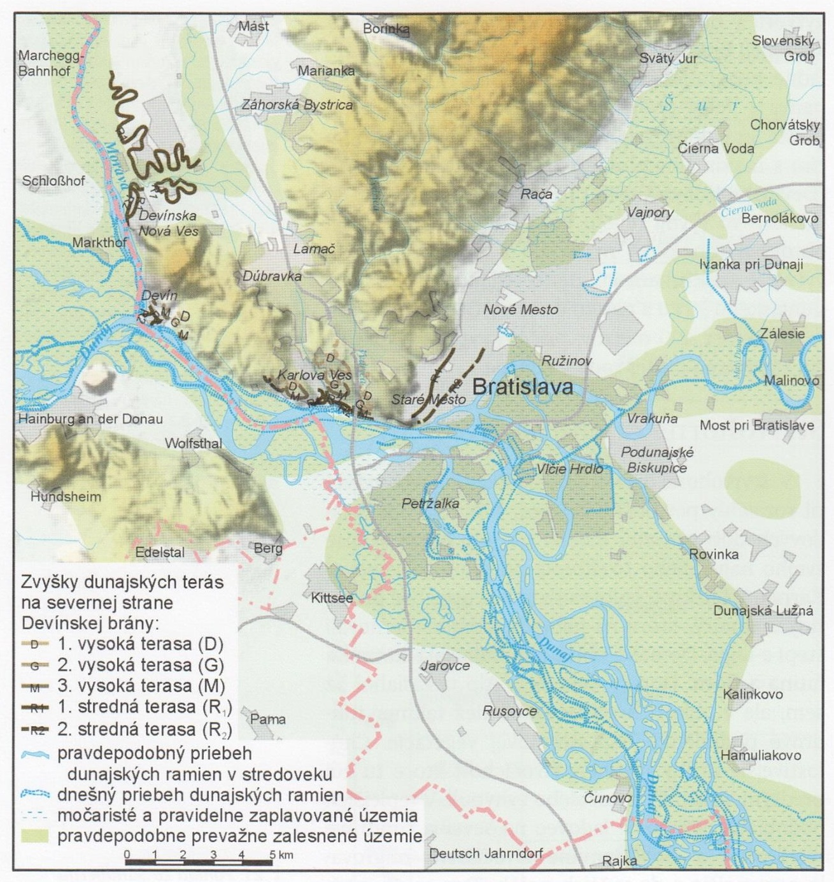
Rekonštrukcia dunajských ramien pred ich reguláciou

Slide 10
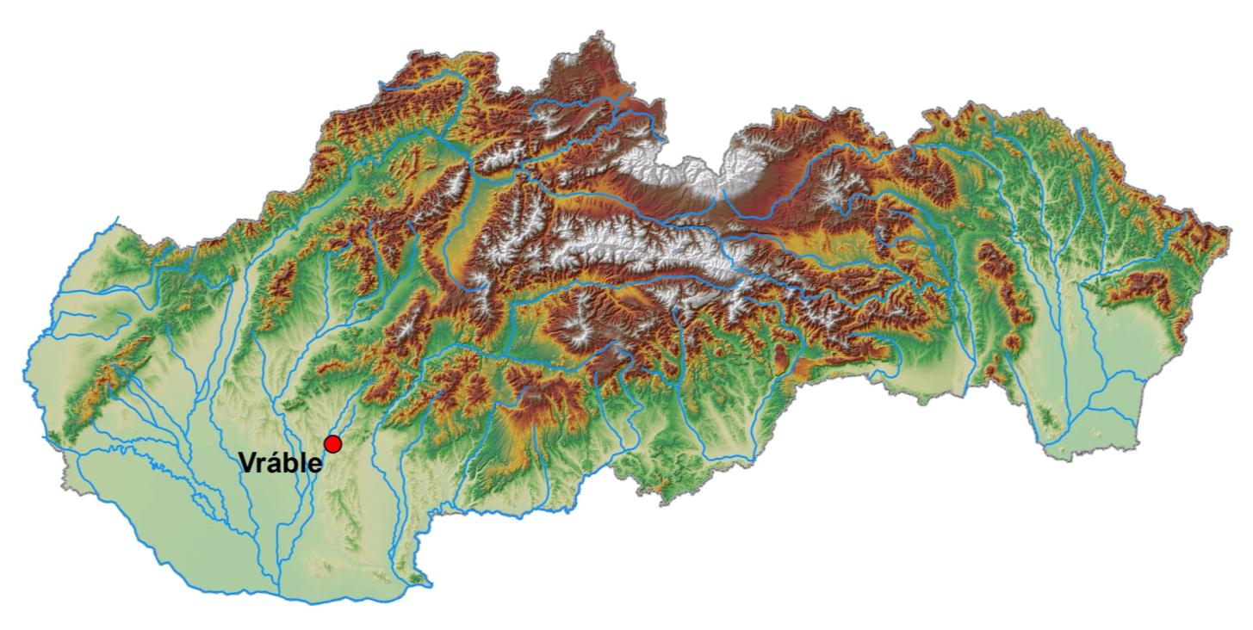
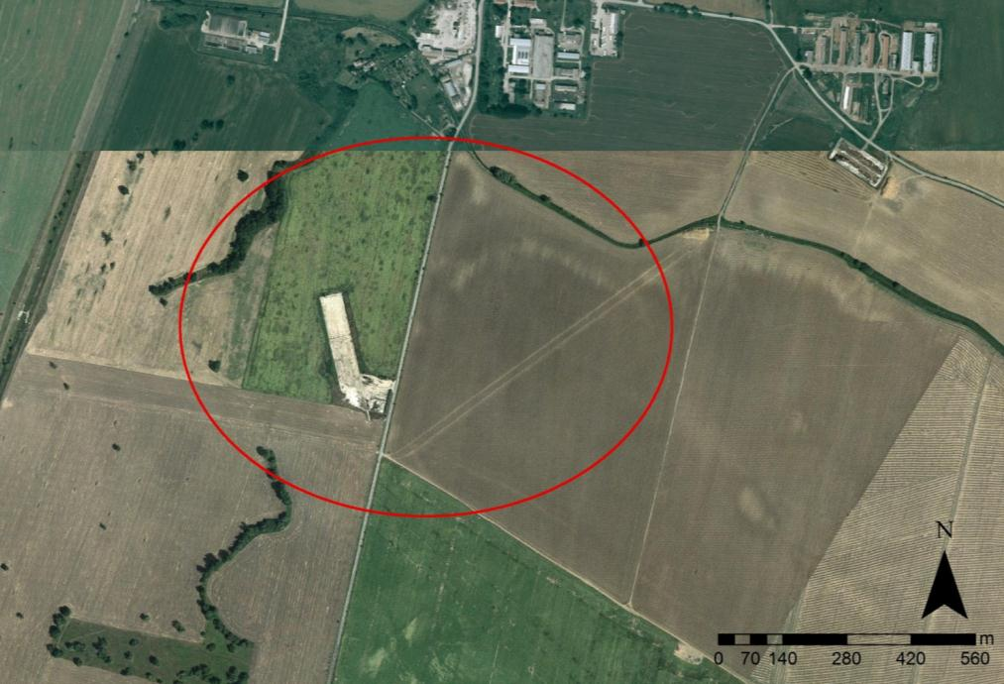
Fidvár
Veľké
Lehemby

Slide 11
Medzinárodná spolupráca
Medzinárodný projekt plne financovaný z prostriedkov DFG (Deutsche Forschungsgemeinschaft) so sídlom v Bonne
Hlavní a kooperujúci partneri medzinárodného projektu:
za SR: Archeologický ústav SAV Nitra
kooperujúci partner: Katedra archeológie FF UK Bratislava
za SRN: Nemecký archeologický ústav, Frankfurt nad Mohanom
kooperujúci partneri: - Nemecký archeologický ústav, Berlín
- Ústav archeológie, Univerzita Bochum
- Nemecké banské múzeum Bochum
- Geografický ústav, Univerzita Heidelberg
- Ústav pre historický výskum morského pobrežia, Wilhelmshaven

Slide 12
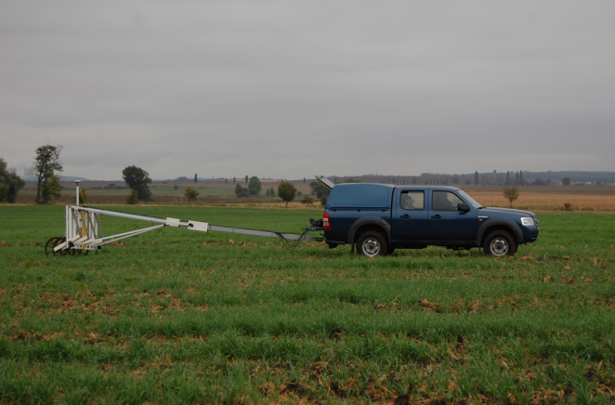
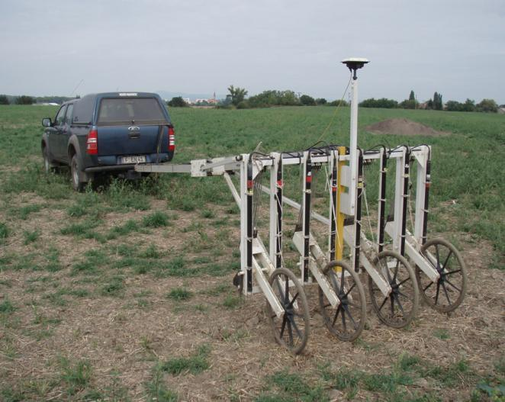
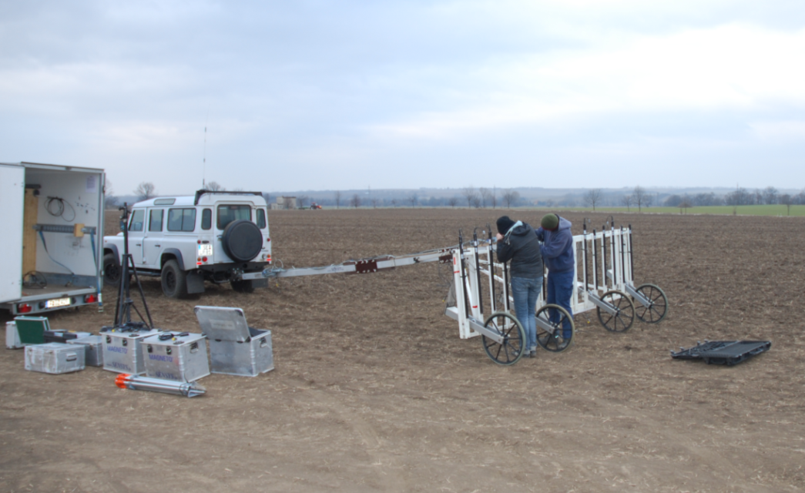
Geofyzikálny prieskum firmou Sensys a RGK Frankfurt am Main

Slide 13
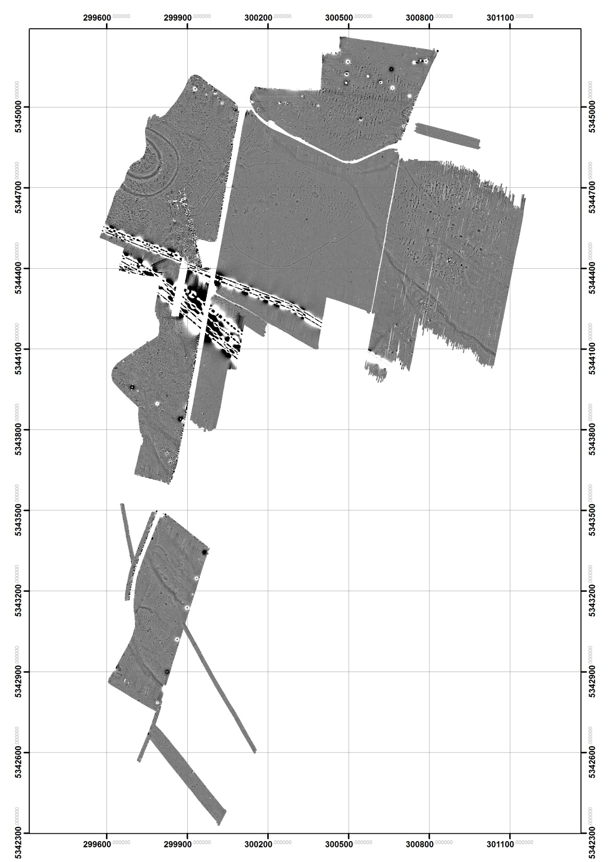
Preskúmaných viac než 120 ha
©RGK DAI Frankfurt am Main

Slide 14
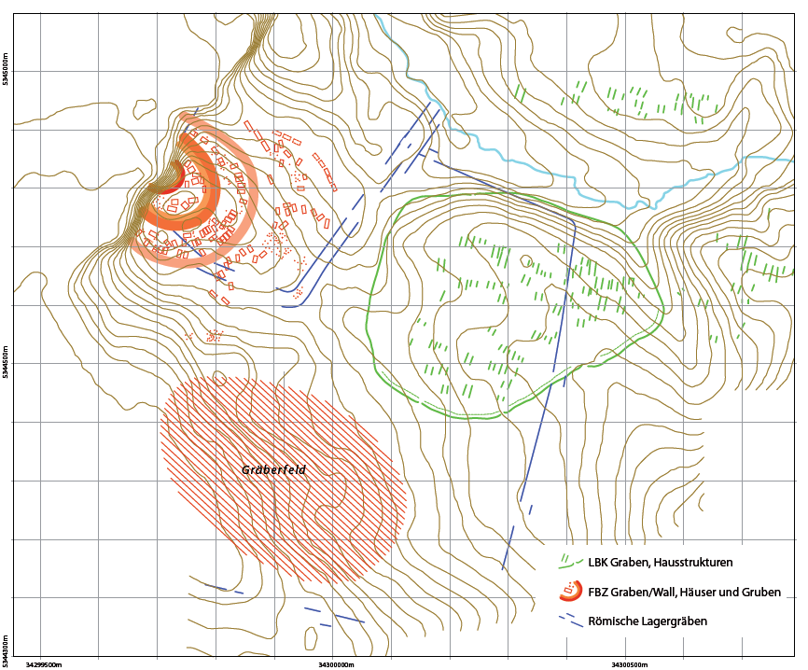
Bátora et al. 2009, Abb. 4
C
B
A
Pohrebisko
LnK – priekopa, dlhé domy
Staršia doba bronzová- priekopa, val, domy, jamy
Doba rímska – krátkodobý tábor

Slide 15
Ohradená neolitická osada
cca 5100 pred Kr.

Slide 16
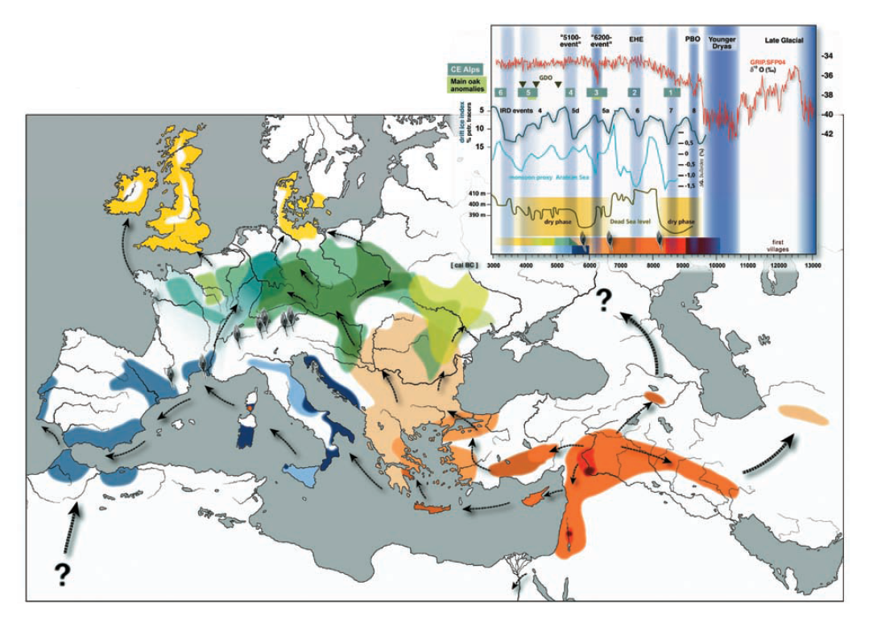
Šírenie poľnohospodárstva z oblasti Predného východu

Slide 17
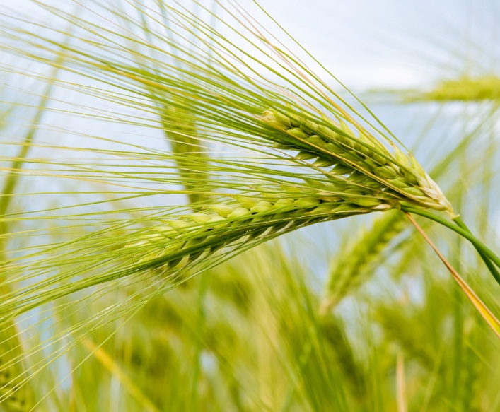
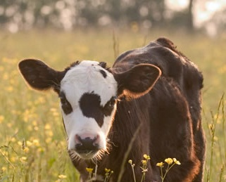
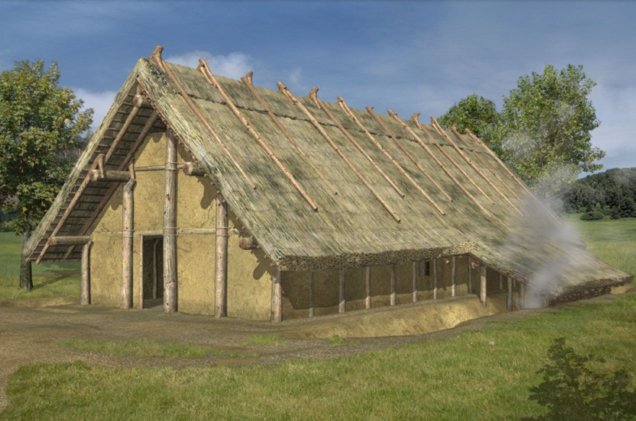
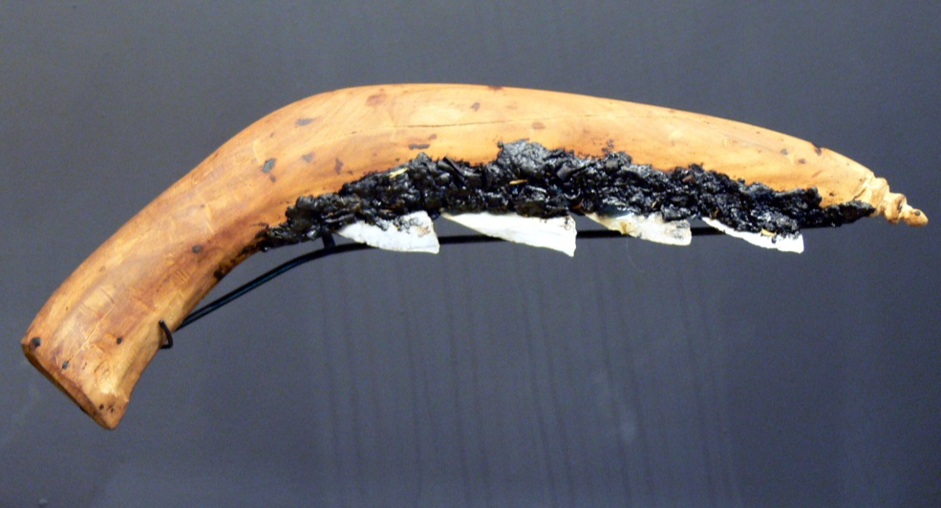
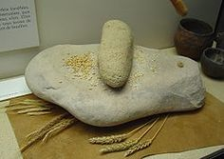
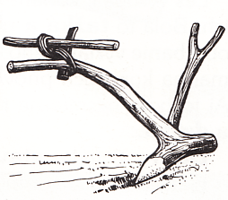
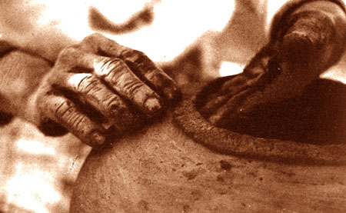
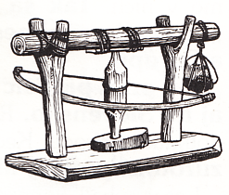
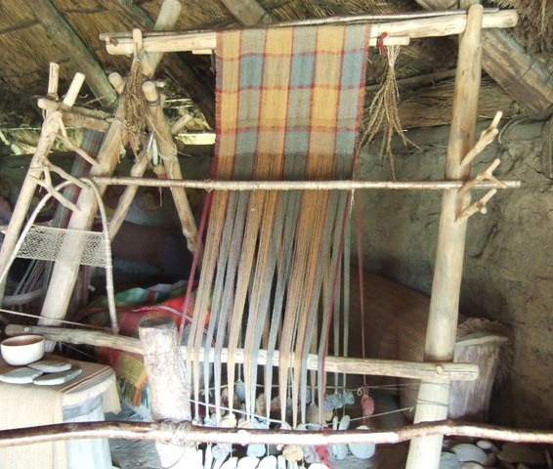

Slide 18
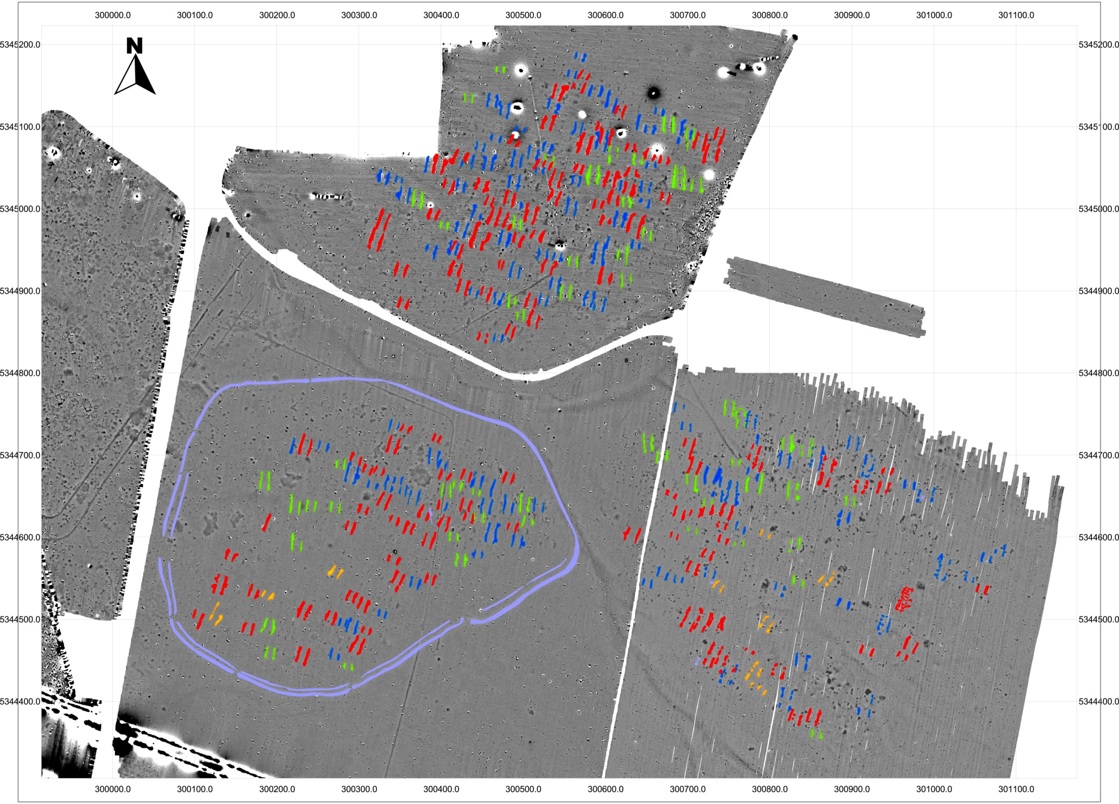
VL 2
Neolitická osada
(cca 5100 pred Kr.)
VL 1 – 14,7 ha, 80 domov
VL 2 – 12 ha, 137 domov
VL 3 – 14,5 ha, 98 domov
VL 1
VL 3

Slide 19
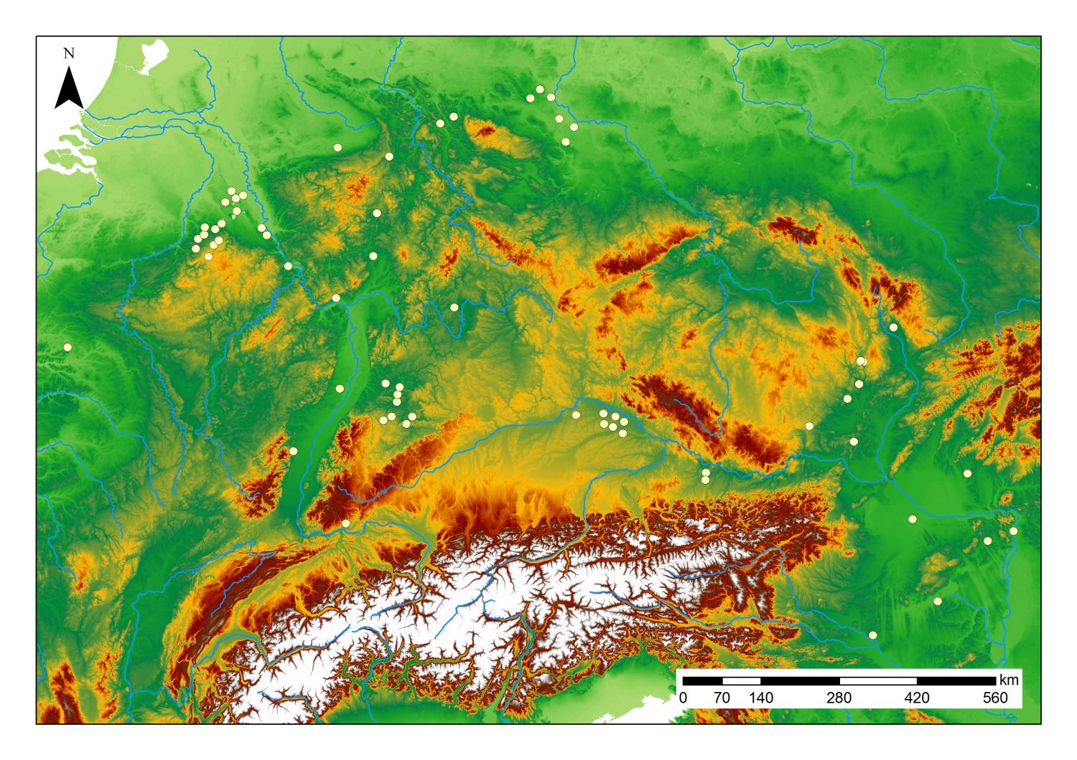
Rozšírenie ohradených osád LnK v strednej Európe
Vráble

Slide 20
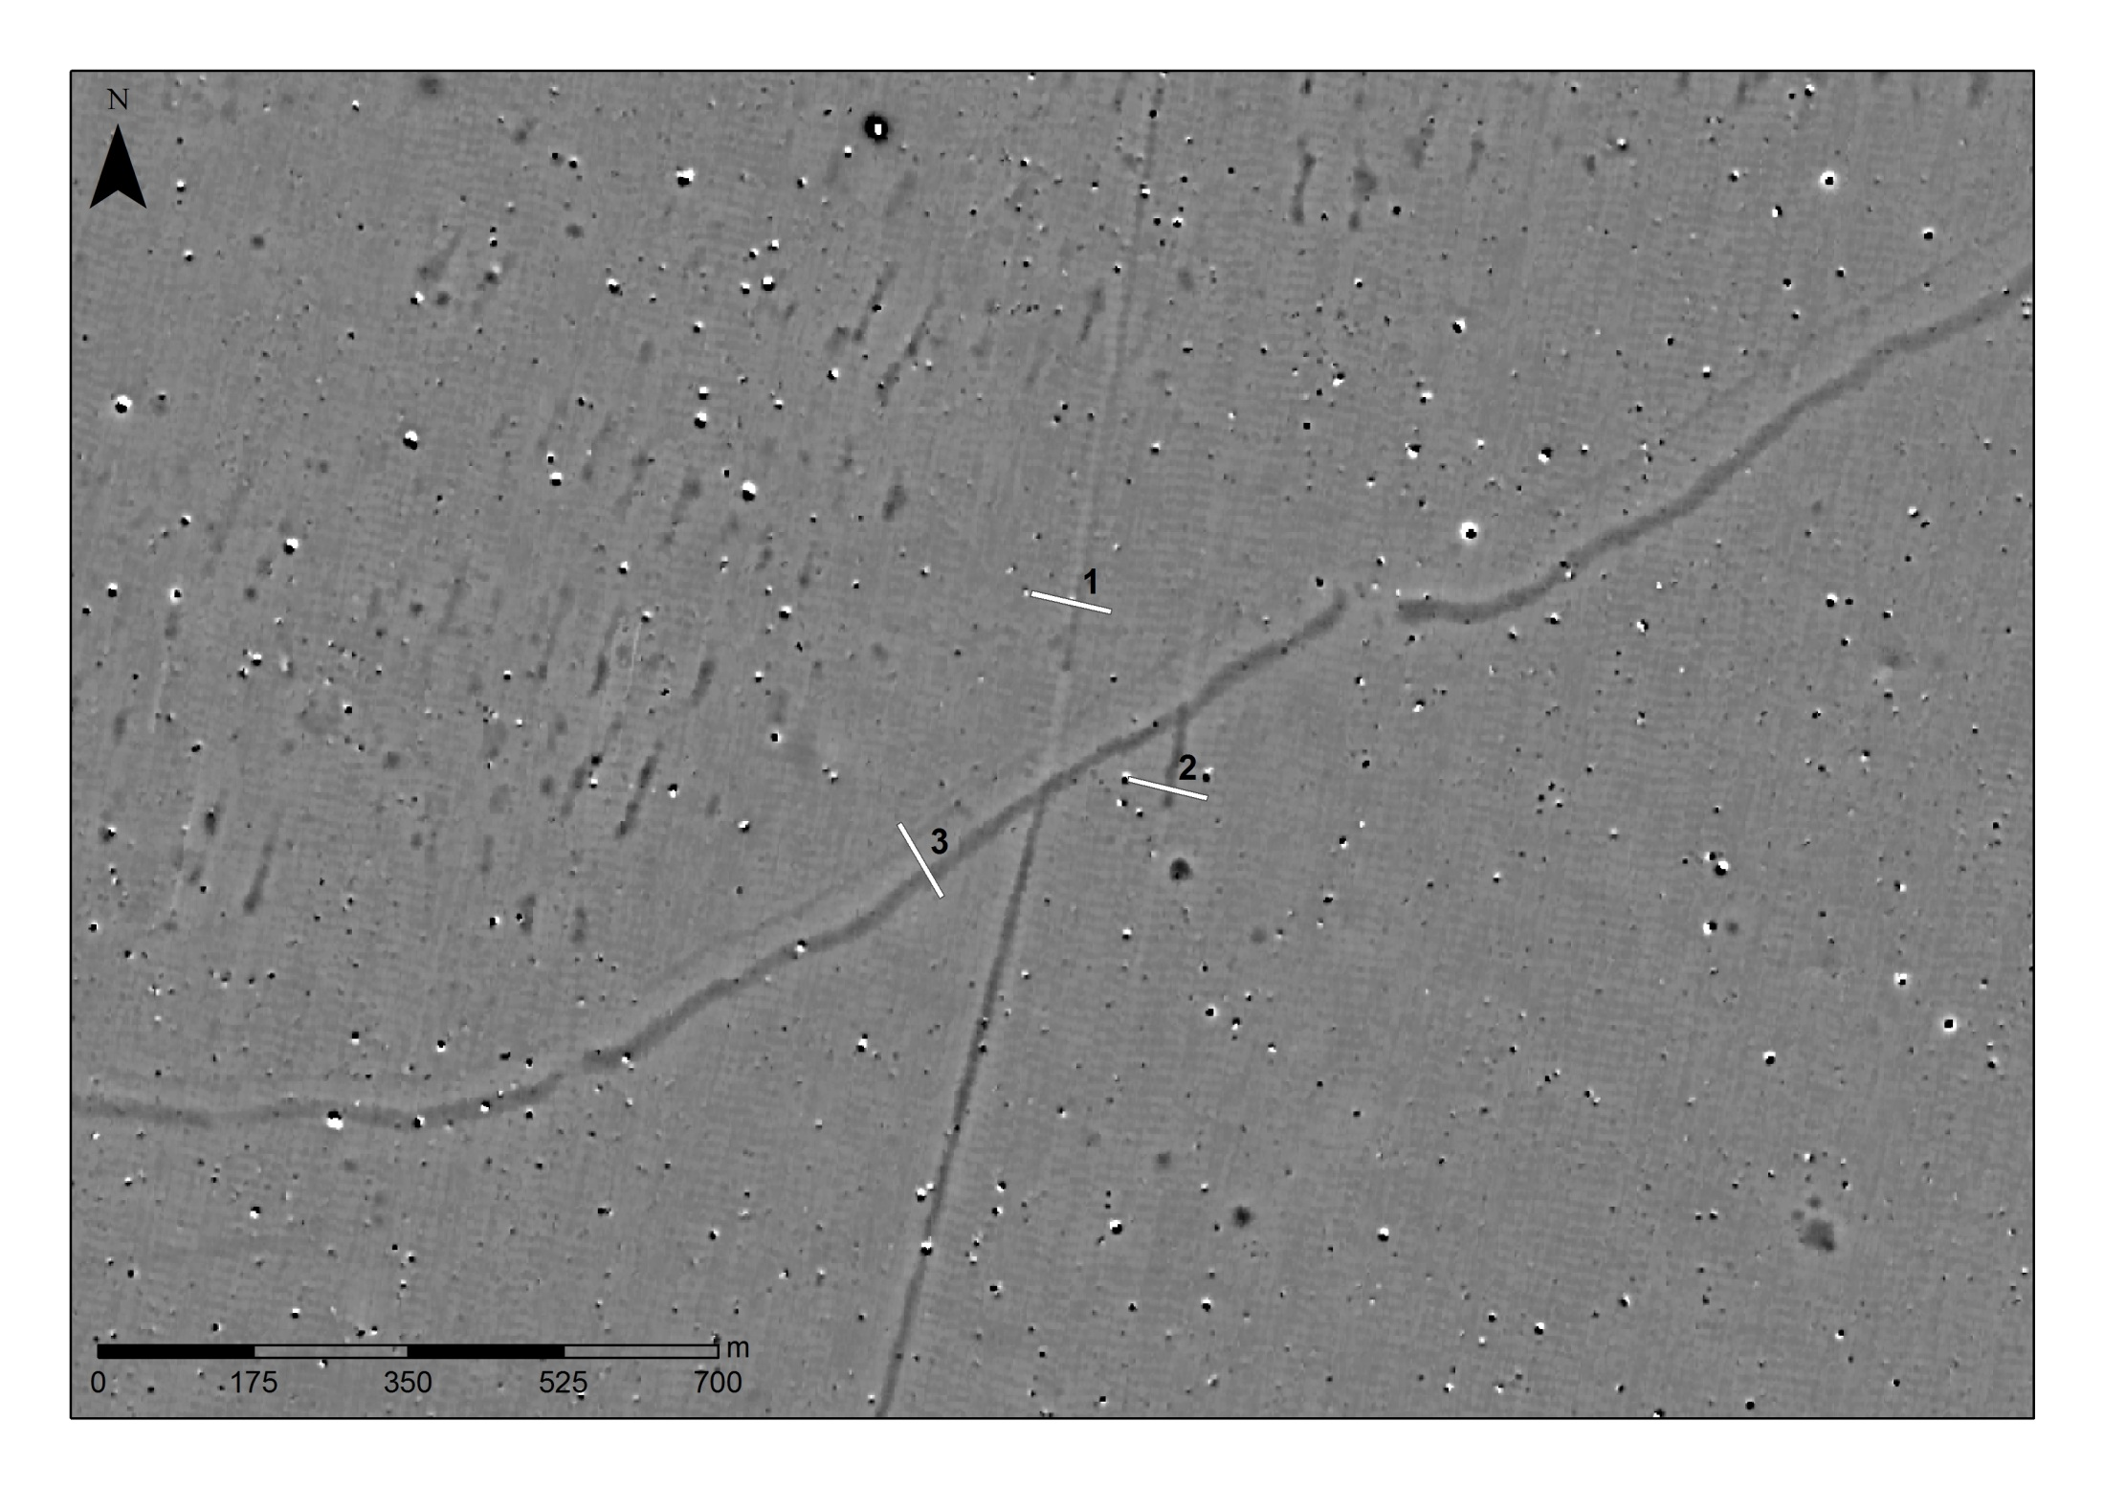

Slide 21
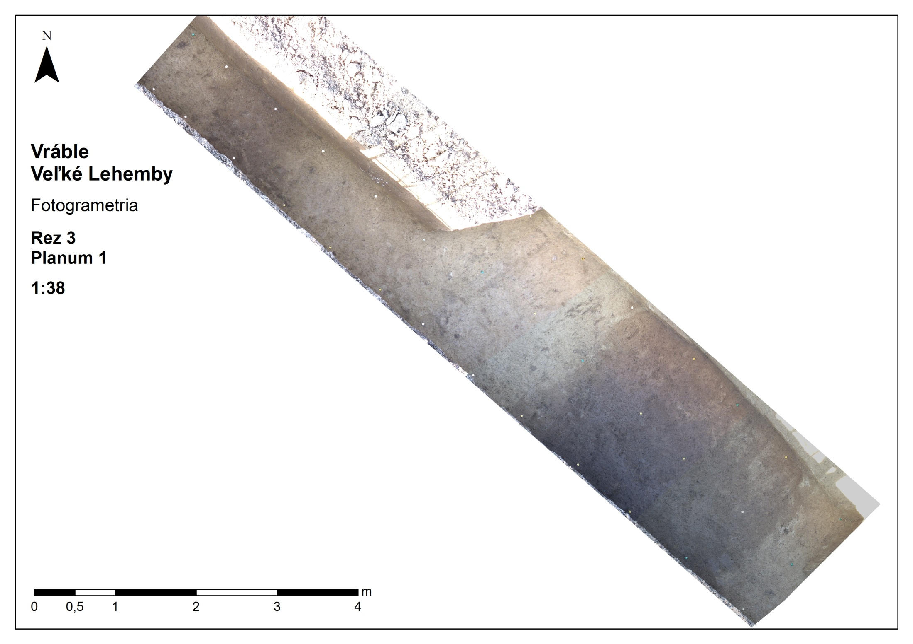

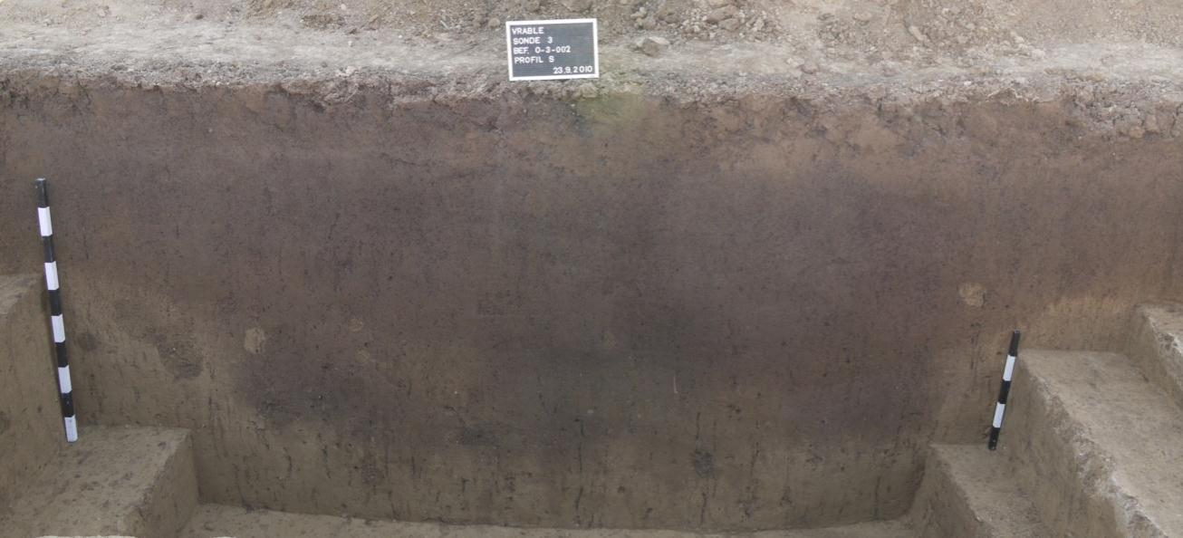
Vráble -
Veľké Lehemby
Palisáda
4 m
Priekopa

Slide 22
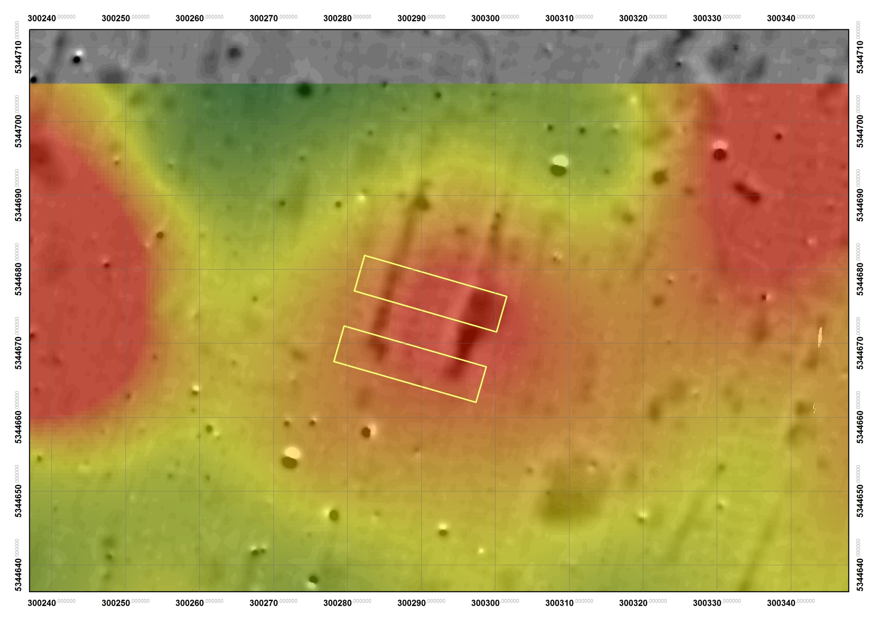
Sonda 3
Dom 39
Sonda 2
Detail situovania sond nad domom 39 so znázornením koncentrácie keramiky

Slide 23
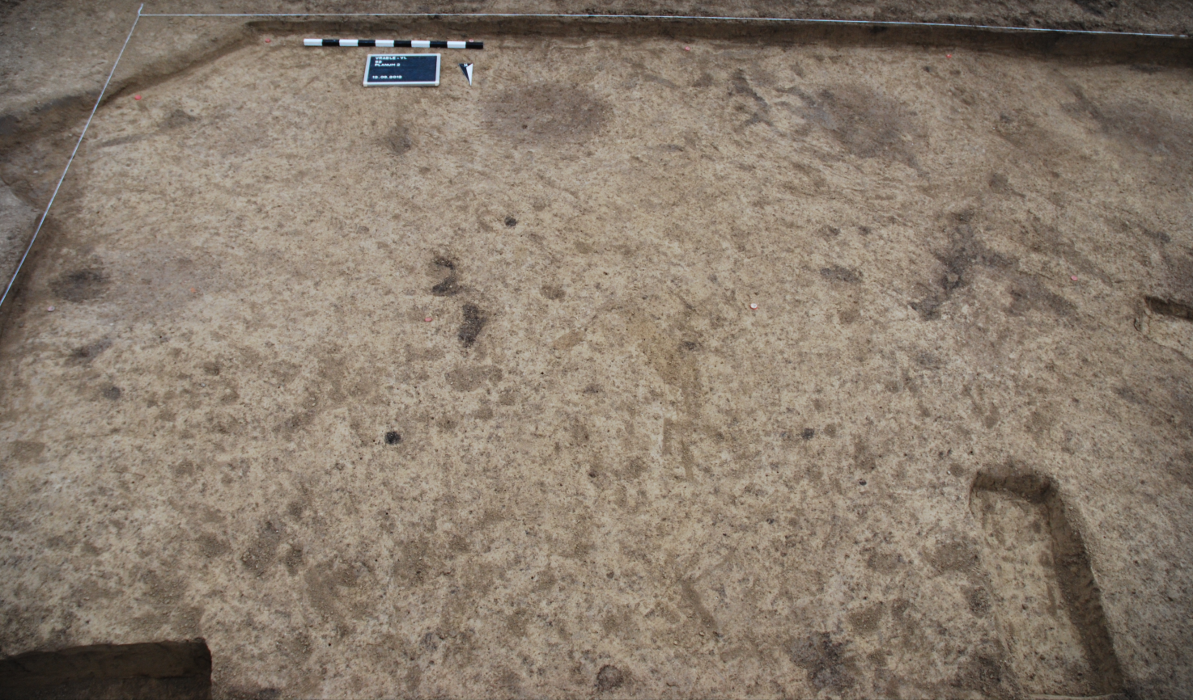
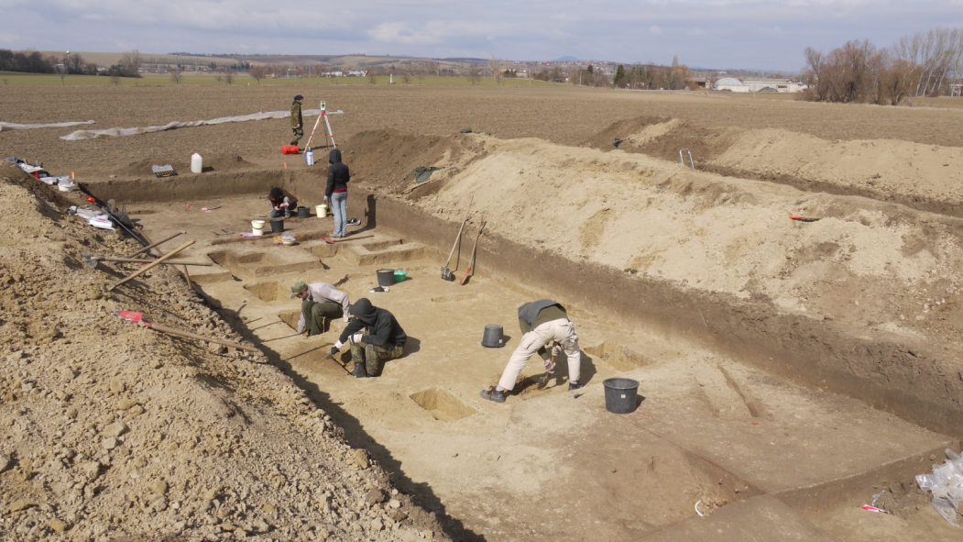
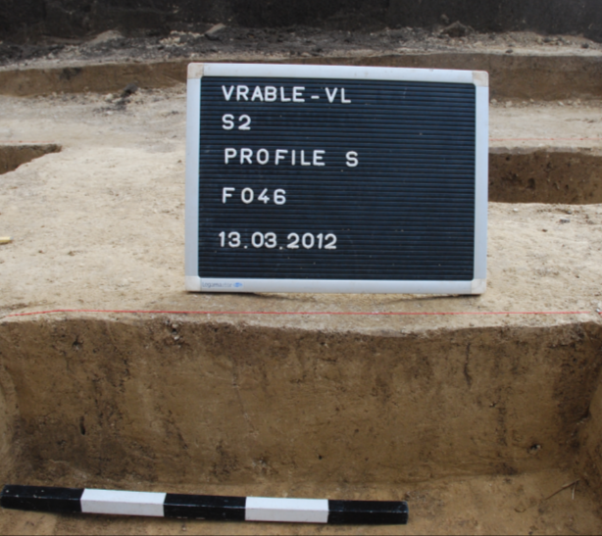
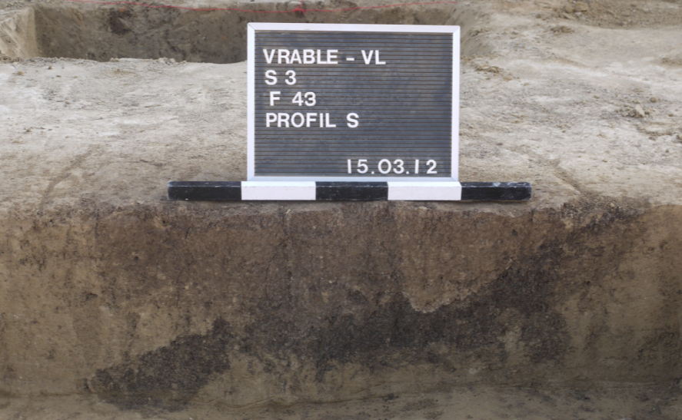

Slide 24
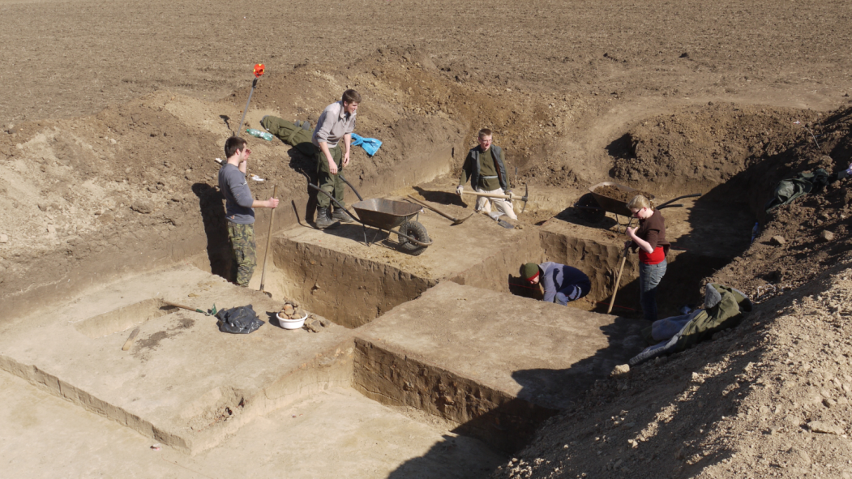
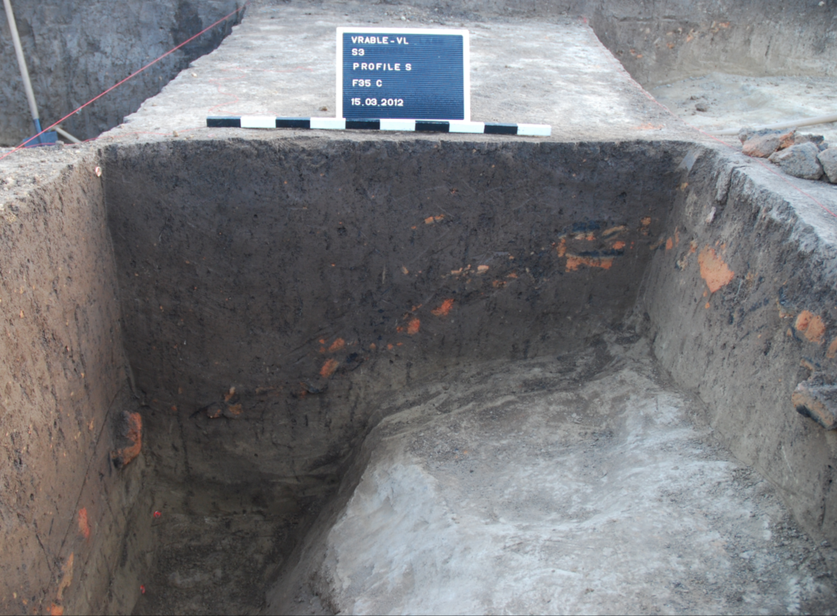
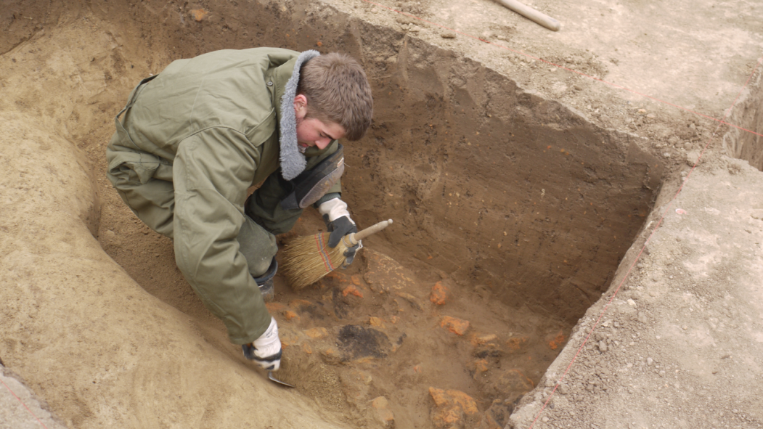

Slide 25
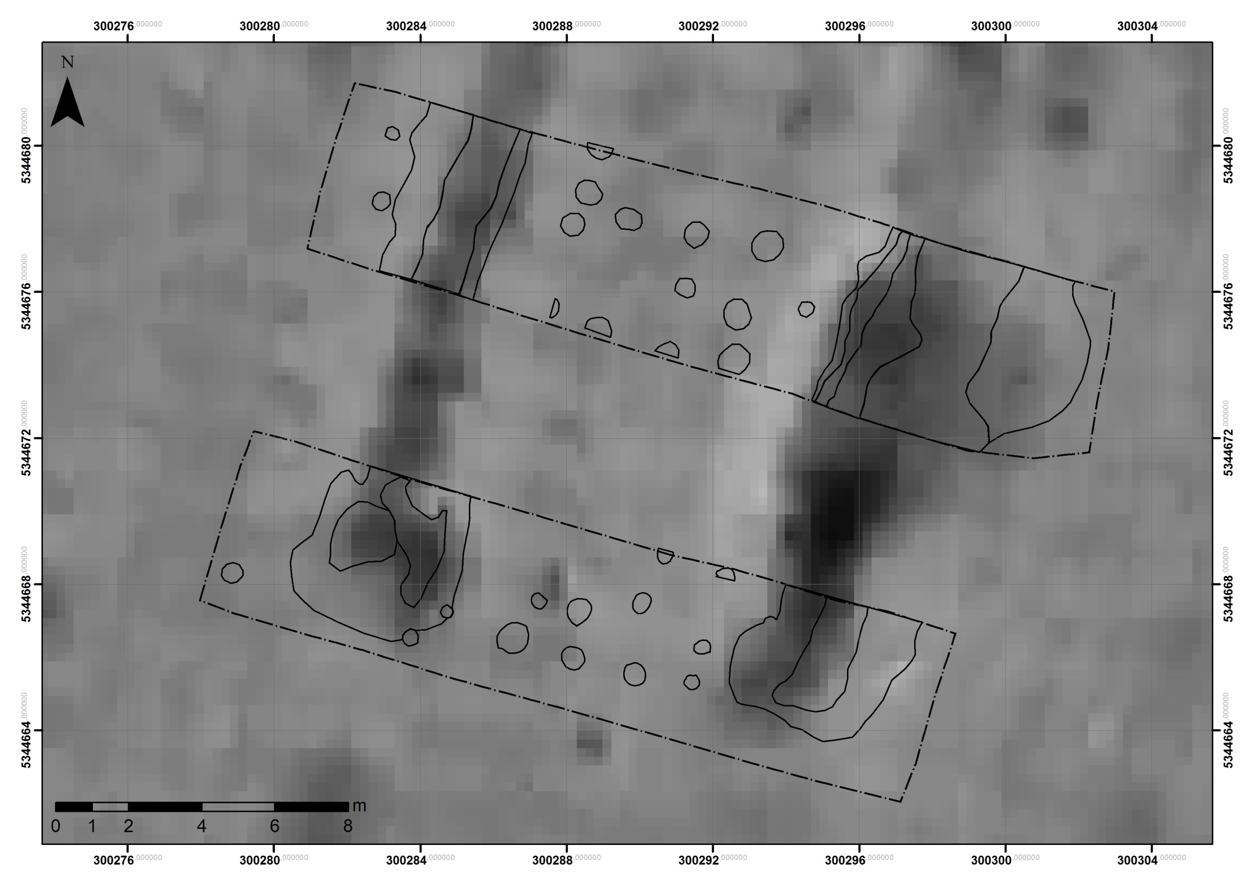
Sonda 3
Sonda 2

Slide 26
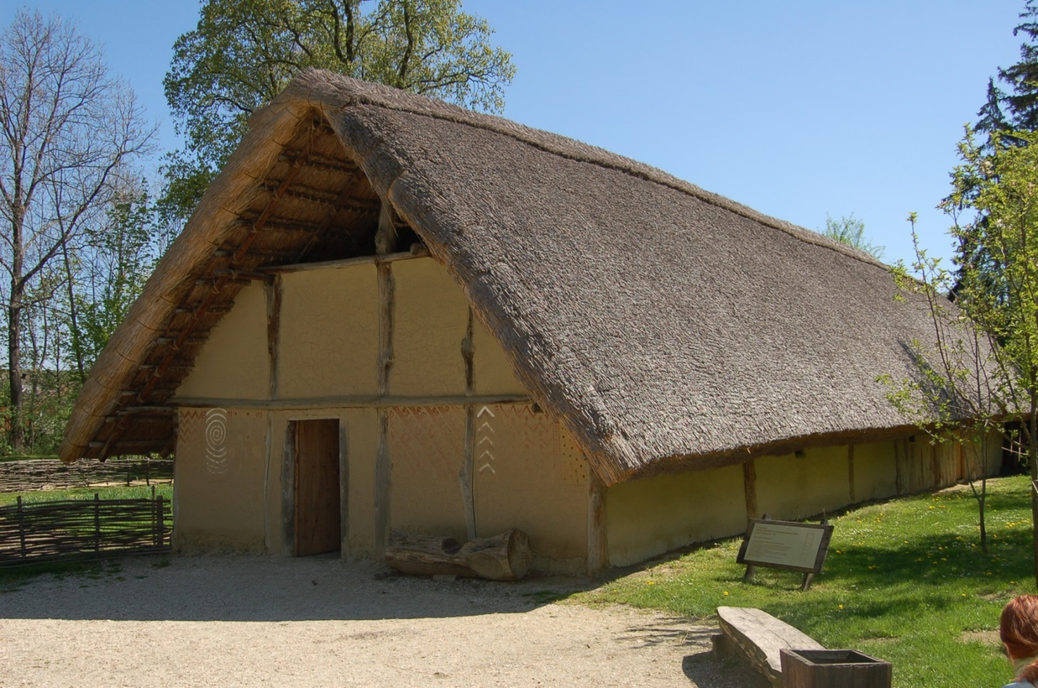
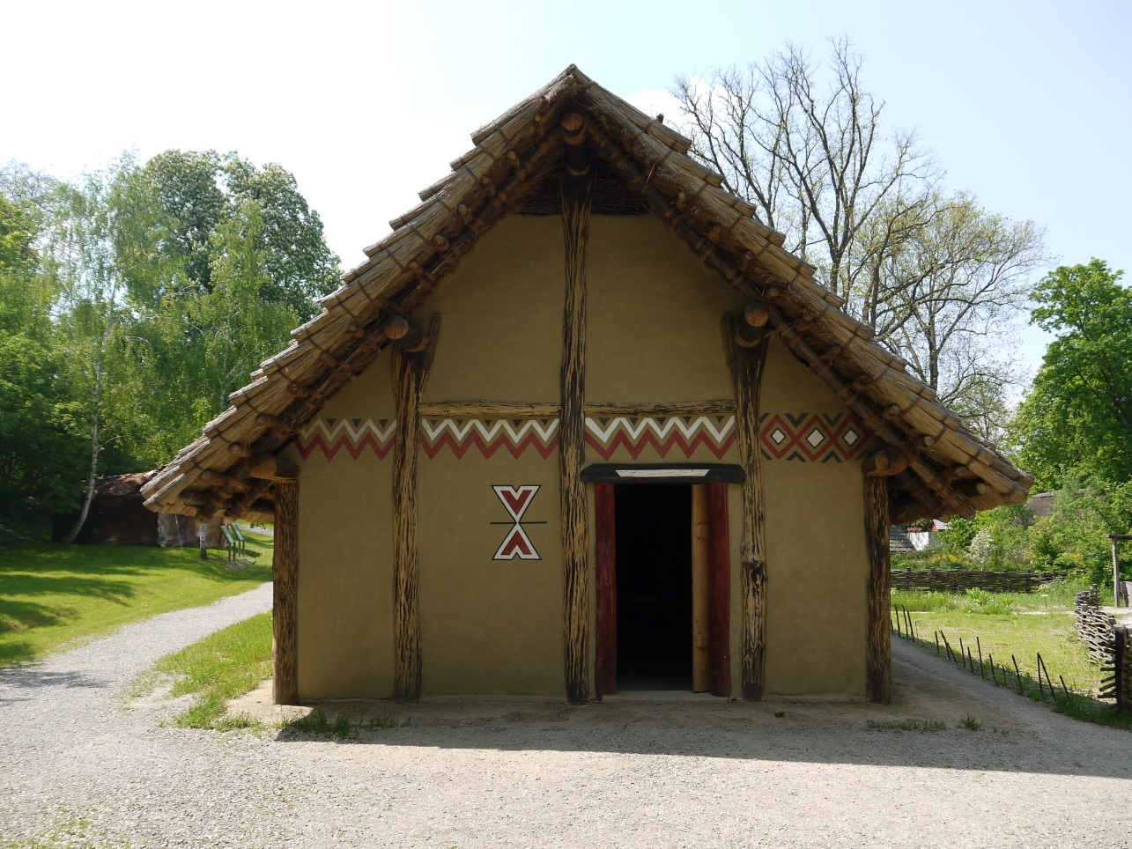
Rekonštrukcia dlhého domu z obdobia neolitu

Slide 27
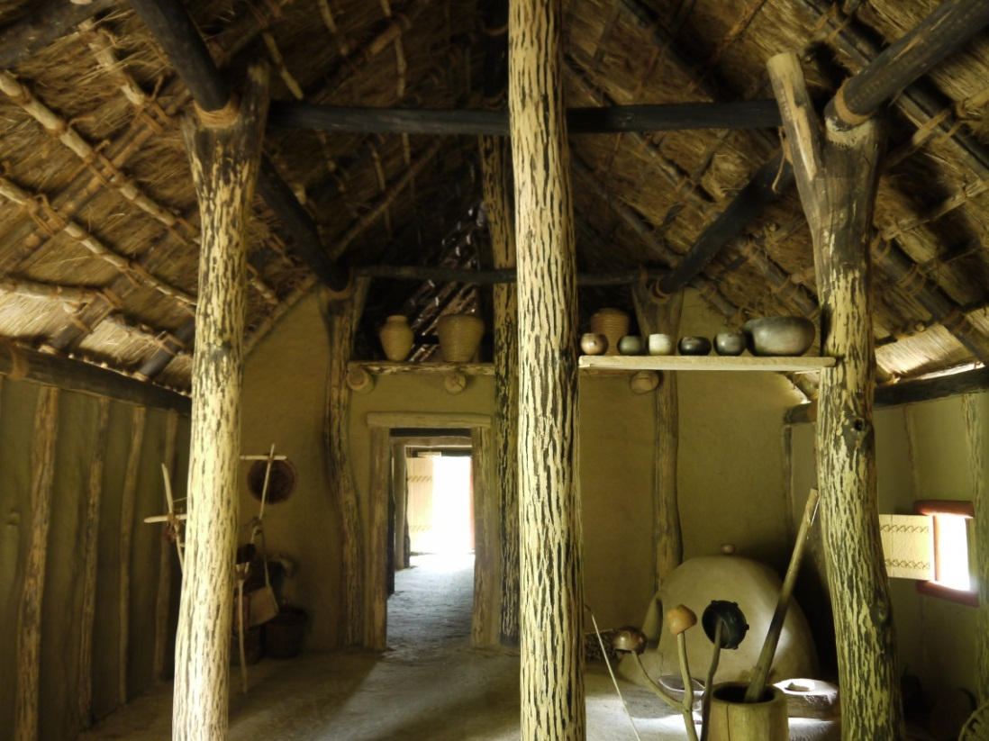
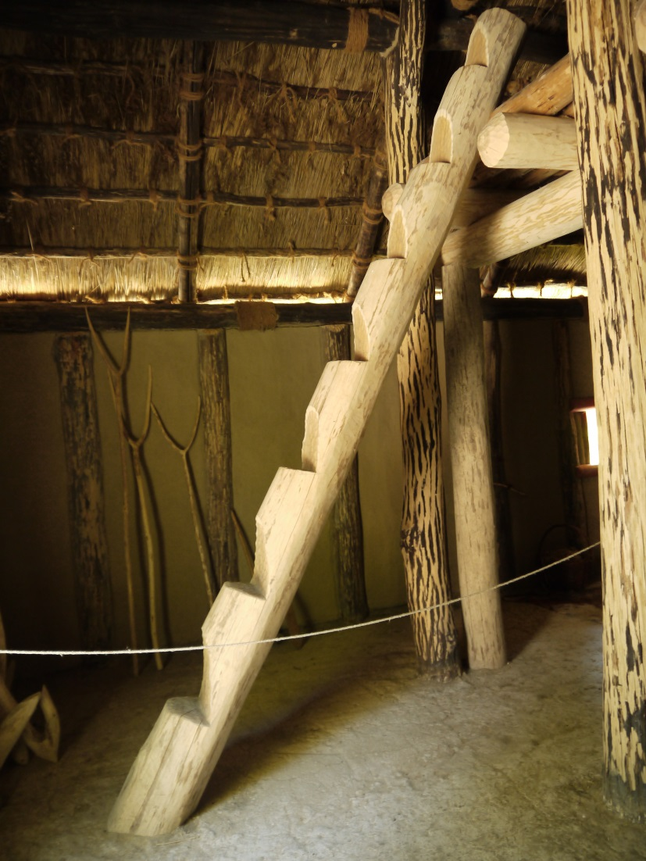
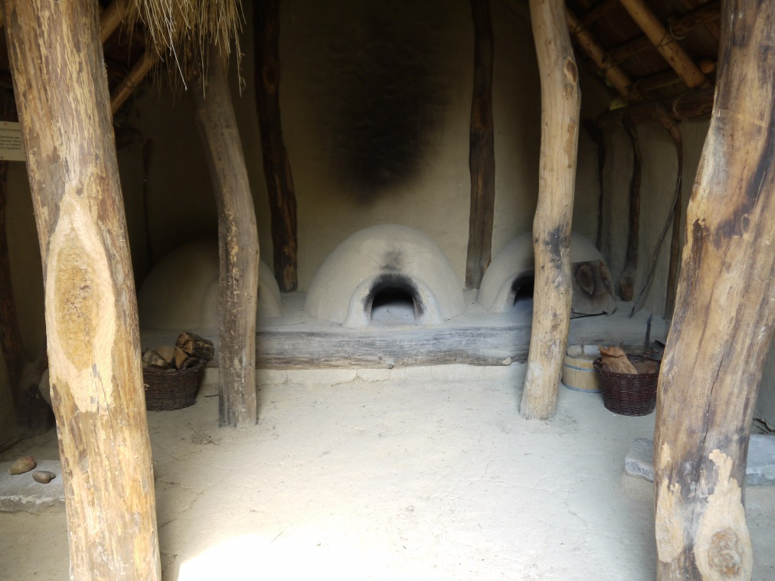
Pohľad do interiéru neolitického domu

Slide 28
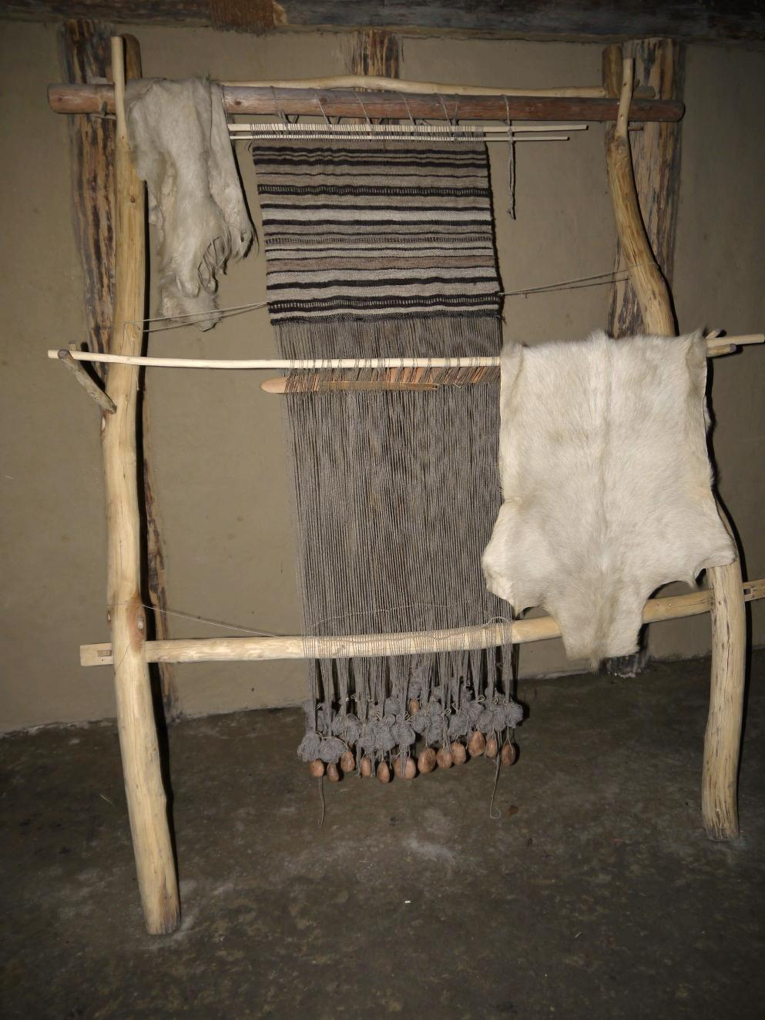
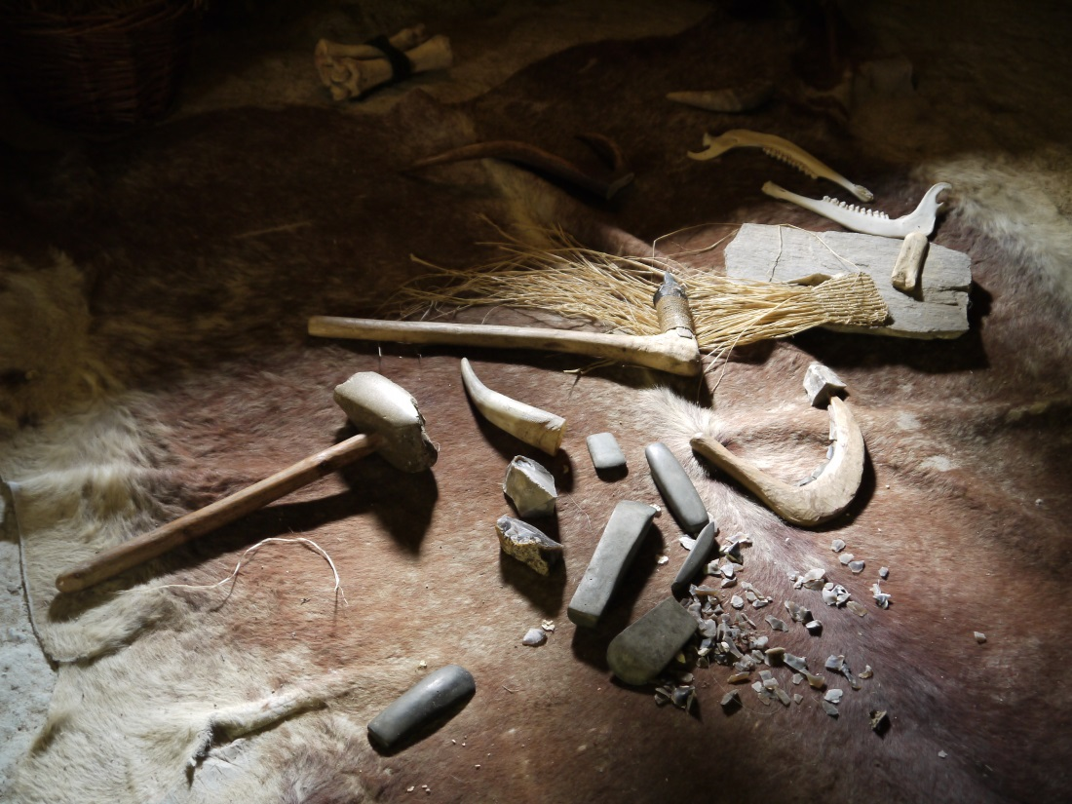
Pohľad do interiéru neolitického domu

Slide 29
Zvieracie kosti | Počet
Domáce zvieratá
Hov. dobytok | 45%
Ošípaná | 23%
Ovca | 20%
Koza | 3%
Ovca/koza | 5%
Divoké druhy
Jeleň | 1%
Mušle | 1%
Analyzoval C. Makarewicz

Slide 30
Opevnené „mesto“ zo staršej doby bronzovej
cca 2000-1500 pred Kr.

Slide 32
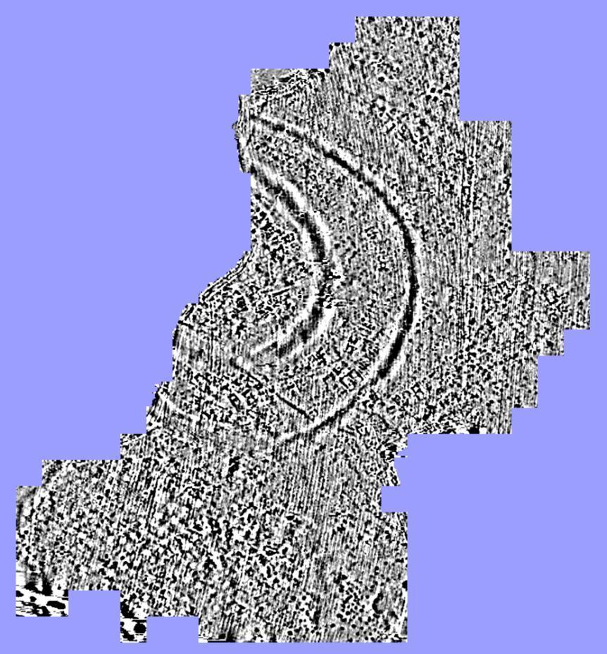
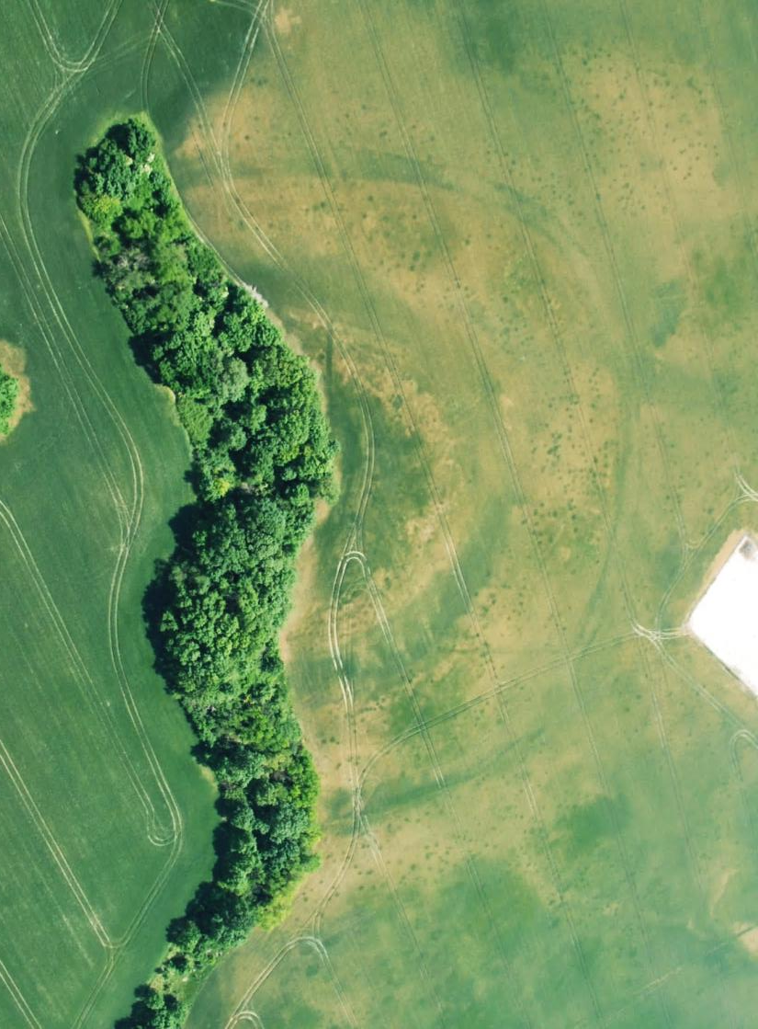
Vráble-Fidvár - výsledky geomagnetickej prospekcie

Slide 33
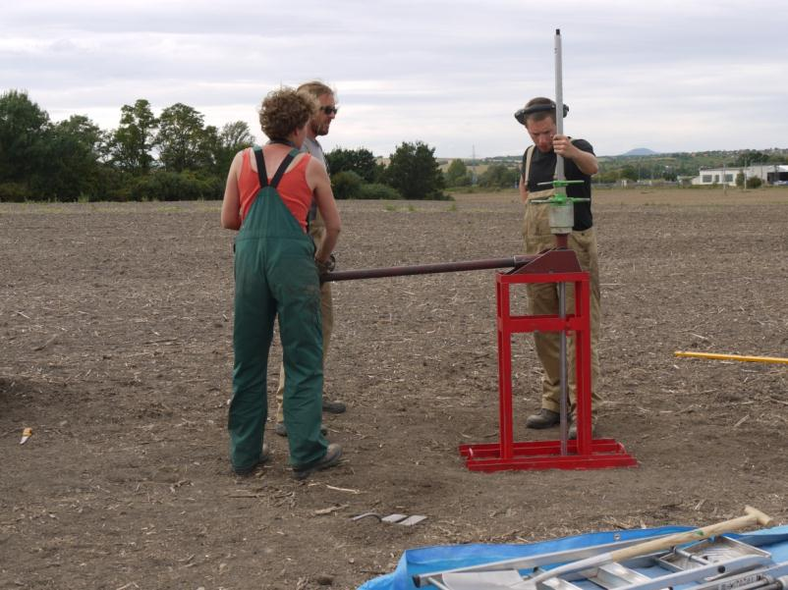

Slide 34
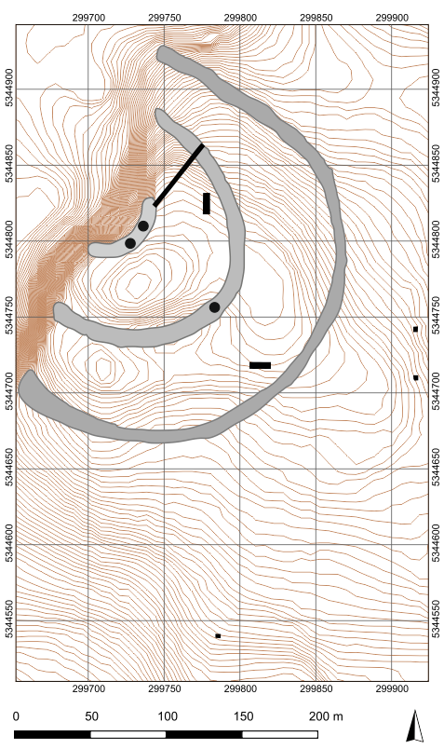
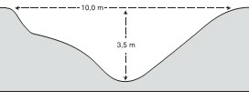
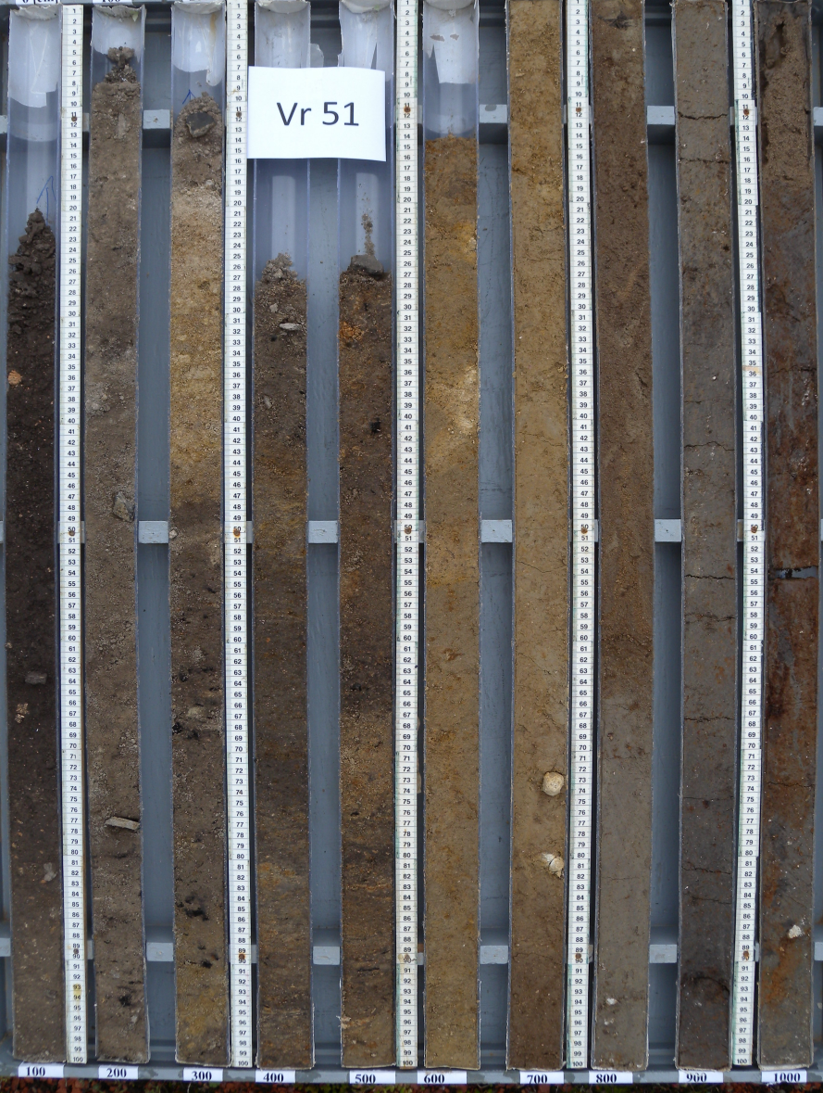
C
B
Priekopa A
A
Vr 51
Notes:
34

Slide 35
Rastlinné mikro- a makrozvyšky
Maďarovce
Únětice ?
Hatvan ?

Slide 36





Mäkkýše
Chondrula
tridens
Succinella oblonga
Vallonia
costata
Truncatellina
cylindrica
Notes:
36
Chondrula tridens / Dreizahnturmschnecke; Truncatellina cylindrica / Zylinderwindelschnecke; Succinella oblonga / Kleine Bernsteinschnecke; Vallonia pulchella / Glatte Grasschnecke; V. costata / Gerippte Grassch

Slide 37


Slide 38


po odkryve
Ulička nachádzajúca sa medzi dvoma obydliami
pred odkryvom

Slide 39



1
Hromadný nález keramiky v zásobnicovej jame
2
3

Slide 40




Súbor 16 nádob z keramického depotu

Slide 41


Slide 42



Slide 44


Slide 45

Zvyšky spáleného koša z prútia

Slide 46

Spálené obilie (pšenica jednozrnka, dvojzrnka a špalda)

Slide 47

Vrstva spáleného obilia v profile domu

Slide 48

Zvyšky spálených zásob mäsa (zvieracie lopatky)

Slide 49


Zvyšky zuhoľnatených dosák a hranolov z konštrukcie domu

Slide 50


Slide 51

Unikátne zachovaná drevená dlážka domu

Slide 52

Využitie lomových kameňov pri konštrukcii domu

Slide 53

Andezit
Vráble

Slide 54

Profil kameňolomu, ktorý sa nachádza cca 250 m južne od opevnenej osady v Rybníku

Slide 55



Vráble „Fidvár“
Sintašta
(Rusko)
Arkaim (Rusko)

Slide 56

Kultúrne kontakty v staršej dobe bronzovej I. (2000-1700 pred n. l.)

Slide 57



Slide 58



Slide 59



Nálezy zo Slovenska
Rusko (Zauralie)

Slide 60


Využitie koňa a voza (mobilita) v staršej dobe bronzovej I. (2000-1700 pred n. l.)

Slide 61


Jantár baltického pôvodu
Vráble
Mykény

Slide 62
Mykény
Trasa „jantárovej cesty“ v staršej dobe bronzovej

Slide 63
Východné Stredomorie & Anatólia
Staršia doba bronzová II. (1700-1450 pred n. l.)

Slide 64



Výzdoba mykénskou vlnovkou
Slovensko
Slovensko
Grécko (Mykény)

Slide 65





Vráble
Veľká Lomnica
Veľká Lomnica
Košice
Lineárne písmo A. Petras, Kréta.

Slide 66



Destilačné prístroje
Slovensko
Tepe Gaura (Irak)

Slide 67
S.Štvrtok
Trója
Tepe Gaura
Východné Stredomorie & Anatólia
Staršia doba bronzová II. (1700-1450 pred n. l.)

Slide 68
C
B
A
Pohrebisko
LnK - priekopa, pôdorysy domov
Staršia doba bronzová - priekopa, val, domy a jamy
Doba rímska - krátkodobý tábor

Slide 69





Slide 70


Slide 71




Slide 72



Slide 73



Slide 74




Slide 75



Slide 76


Hrob 262

Slide 77



Hrob 262

Slide 78



Hrob 20

Slide 79


Bohatý hrob ženy

Slide 80



Slide 81



Slide 82


Slide 83



Slide 84


Slide 85


Slide 86
Prítomnosť prvých historicky známych etník
6. storočie pred n. l.

Slide 88


Slide 89


V priebehu odkryvu
Po odkryve
Pec na pečenie chleba

Slide 90



Skýti (6. storočie pred n. l.)

Slide 91

Skýti (6. storočie pred n. l.)

Slide 92
Dočasné vojenské tábory z doby rímskej
2. polovica 2. storočia n. l.

Slide 93



Slide 94



Rez 4
Rez 6
Rez priekopami
Rez 8

Slide 95








Nálezy z areálov rímskych táborov
Olovnica

Slide 96

Tvary a rozlohy dočasných rímskych táborov na juhozápadnom Slovensku
Mužla
Iža
Iža
Chotín
Suchohrad
Iža
Cífer-Pác
Závod
Iža
Virt
Cífer-Pác
Hviezdoslavov
Vráble
Virt

Slide 97


Slide 98




Rekonštrukcia vojenského tábora z doby rímskej

Slide 99


Slide 100


Marcus Aurelius (26. apríl 121, Rím – † 17. marec 180, Vindobona – teraz Viedeň)

Slide 101

Stĺp Marca Aurelia v Ríme

Slide 102




Slide 103

AÚ SAV Nitra + FF UK Bratislava
Nemecký arch. ústav
Frankfurt nad Mohanom
Rúrska univerzita Bochum
Univerzita Heidelberg
Nemecké banské
múzeum Bochum
Ďakujeme za pozornosť!

